Slide 1
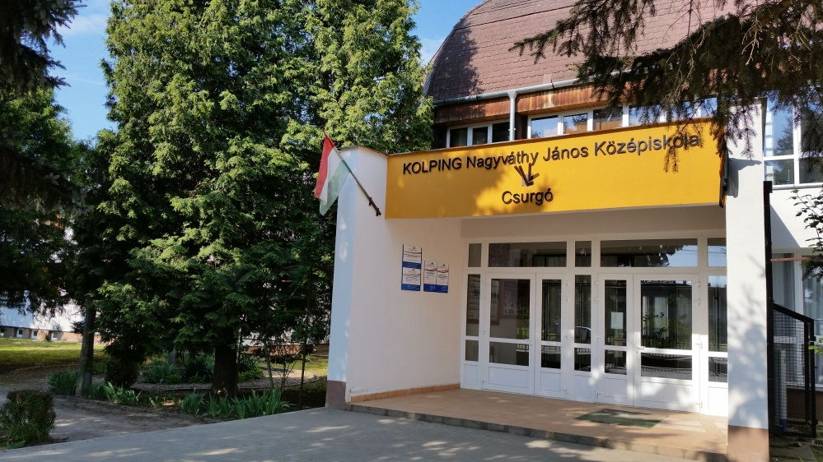
A Kolping Nagyváthy János Technikum, Szakgimnázium, Szakképző Iskola és Kollégium 2020/21-es tanévre meghirdeti tagozatait:

Slide 2
Jelentkezési határidő: 2021. február 19.
A Kolping Nagyváthy János Technikum, Szakgimnázium, Szakképző Iskola és Kollégium olyan kisvárosi középiskola, ahol a középiskolai képzés teljes palettája megtalálható, diákjainkra egyénileg figyelünk, mivel családias légkörű, kis létszámú szakmacsoportokban zajlik az elméleti és a gyakorlati oktatás. Ez a tanulók egyéni ütemben való haladását szolgáló nagyobb odafigyelést és támogatást teszi lehetővé.

Slide 3
A Kolping Nagyváthy János Technikum, Szakgimnázium, Szakképző Iskola és Kollégium az alábbi képzéseket indítja nappali tagozaton a 2021/2022-es tanévben a 8. osztályt végzettek részére:
Mezőgazdaság és erdészet
Pedagógia
Gépészet
Szociális gondozó és ápoló

Slide 4
Mindegyik szakképző iskolai és technikumi képzés ösztöndíjjal támogatott!
Iskolatípus | Jellemző | Ágazat | Szakma | Tagozatkód
TECHNIKUM | 5 év, emelt szintű érettségivel, technikusi minősítéssel végez, - ösztöndíjas képzés! | Mezőgazdaság és erdészet | Mezőgazdasági gépésztechnikus Szakmaszám: 5 0810 17 08 | 22
SZAKGIMNÁZIUM | 4+1 év, 12.évfolyamon teljes érettségi, majd felsőfokú továbbtanulás lehetősége, vagy technikumi képzés helyben | Pedagógia | Pedagógiai munkatárs (pedagógiai asszisztens szakirányon) Szakmaszám: 4 0119 01 | 23
SZAKKÉPZŐ ISKOLA | 3 éves képzés, első évfolyam: ágazati alapképzés - ösztöndíjas képzés! | Mezőgazdaság és erdészet | Gazda (Növénytermesztő szakirányon) Szakmaszám: 4 0811 0704 | 32
 |  |  | Mezőgazdasági gépész Szakmaszám: 4 0810 1707 | 33
 |  | Gépészet | Hegesztő Szakmaszám: 4 0715 1008 | 34
 |  |  | Ipari gépész Szakmaszám: 4 0715 1009 | 35
 |  | Szociális | Szociális ápoló és gondozó Szakmaszám: 4 0923 2203 | 36

Slide 5
Felvételi vizsgát nem tart az iskola.
A jelentkezők felvétele a magyar nyelv és irodalom, a történelem, a matematika és az idegen nyelv tantárgyak 5–6–7. osztályos év végi és a 8. osztályos félévi osztályzataiból képzett pontszám alapján történik, rangsorolással.
A jelentkezés feltétele az egészségügyi és pályaalkalmassági vizsga követelményeinek való megfelelés.

Slide 6
Idegen nyelv: angol vagy német – választható!
Heti egy órában hittan oktatást tartunk.
A felvételi lapok kitöltését és a felvételi eljárással kapcsolatos adminisztrációt a nyolcadikos tanulók általános iskolái intézik.
Jelentkezési határidő: 2021. február 19.

Slide 7
Minden érdeklődő nyolcadikost nagy szeretettel várunk!
TARTOZZ EGY JÓ KÖZÖSSÉGBE, LEGYÉL TE IS NAGYVÁTHY-S!
További információk a Kolping Nagyváthy János Technikum, Szakgimnázium, Szakképző Iskola és Kollégiumról:
az iskola honlapján (www.kolping-nkicsurgo.hu) és Facebook-oldalán ( www.facebook.com/nagyvathy.kozepiskola.csurgo )

